Slide 1

Inteligente multiple
Erasmus+ learning programme for group activities
Project code: 2024-1-RO01-KA121-SCH-000209051

Slide 2
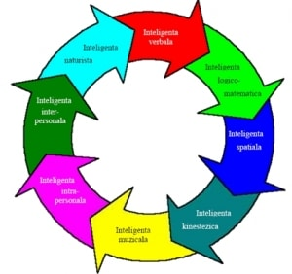
Ce sunt inteligentele multiple?
Inteligentele multiple reprezinta o teorie formulata de Howard
Gardner, conform careia inteligenta umana nu este unica, ci divizata
in mai multe tipuri distincte, fiecare reflectand o modalitate specifica
de a invata, intelege si interactiona cu lumea.

Slide 3
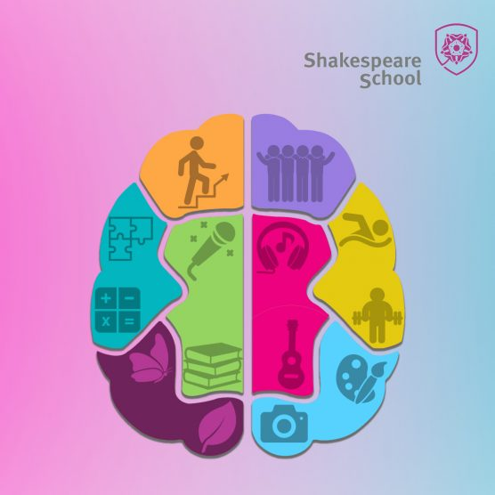
Cate tipuri de inteligente multiple exista?
In categoria de inteligente multiple avem in numar de opt:
-Inteligenta Logico-Matematica
-Inteligenta Lingvistica
-Inteligenta Kinestezica
-Inteligenta Spatiala
-Inteligenta muzicala
-Inteligenta Interpersonala
-intelgineta Intrapersoanala
-Inteligenta Naturista

Slide 4

Inteligenta Logico-Matematica
Inteligenta logico-matematica presupune abilitatea de a rezolva probleme mai usor si a lucre cu numere .

Slide 5

Inteligenta Lingvistica
Aceasta inteligenta presupune abilitatea de a vorbi fluent, fara nicio intrerupere si a sti multe cuvinte bogate.

Slide 6

Inteligenta Kinestezica
Aceasta inteligenta se referă la abilitatea unei persoane de a procesa informația cu ajutorul mișcărilor corpului, prin atingere, control și expresie.

Slide 7
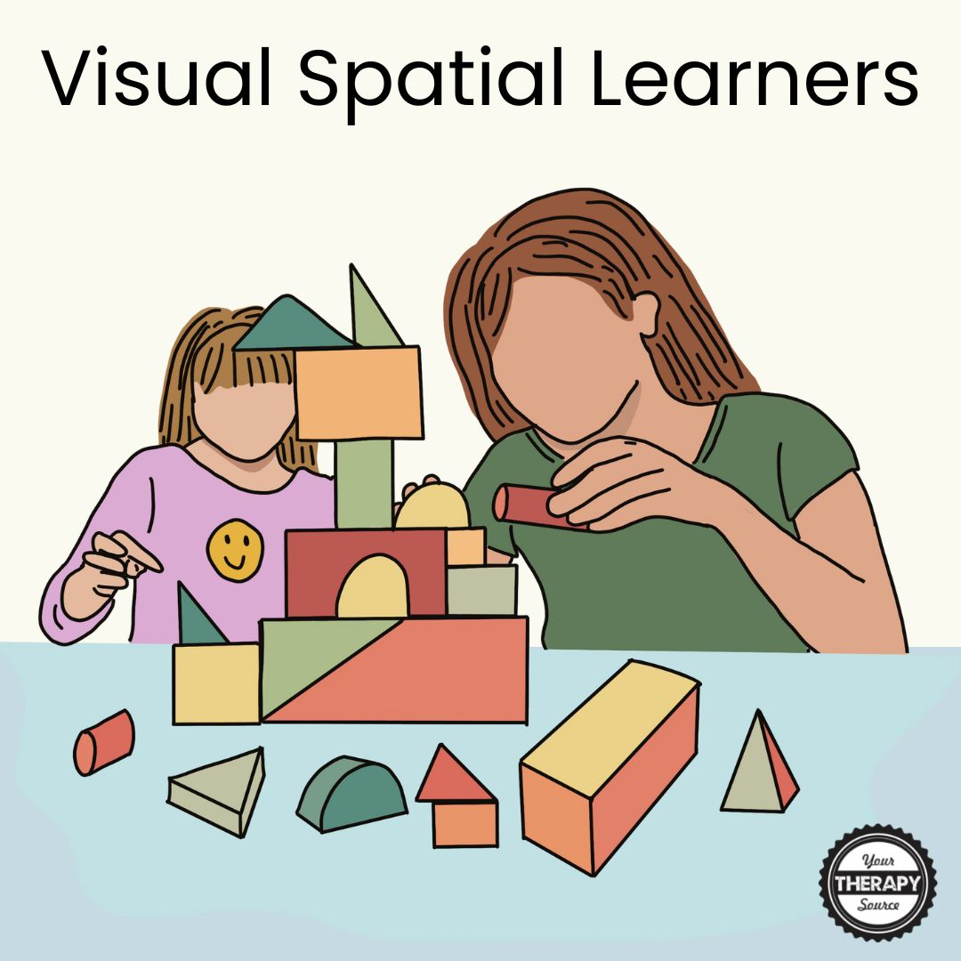
Inteligenta Spatiala
Inteligența vizual-spațială este una dintre cele 8 tipuri de inteligență descrise de Howard Gardner în teoria sa despre Inteligențele Multiple. Aceasta se referă la abilitatea unei persoane de a percepe, a analiza și a înțelege informația vizuală existentă în mediul înconjurător.

Slide 8
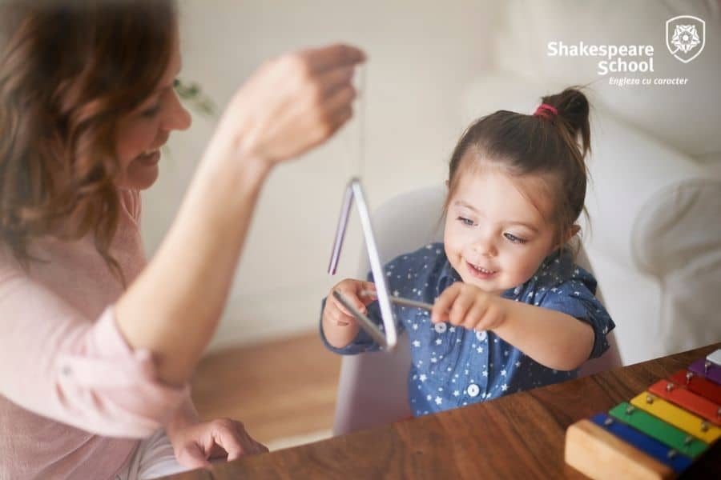
Inteligenta muzicala
Inteligența muzicală măsoară abilitatea unui artist de a interpreta, de a compune, de a aprecia muzica și tiparele muzicale. Inteligența muzicală este specifică artiștilor, compozitorilor, vocalistilor și instrumentistilor. Cei care poseda o inteligenta muzicala dezvoltata gandesc in tipare, ritm si sunet.

Slide 9

Inteligenta Interpersonala
Inteligența interpersonală se referă la abilitatea de a înțelege și interacționa eficient cu ceilalți.

Slide 10
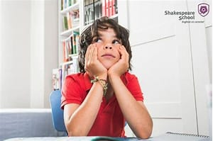
Inteligenta Intrapersonala
inteligența interpersonală din cauza denumirii sale, inteligența intrapersonală poate fi definită ca abilitatea de a-ți cunoaște extrem de bine slăbiciunile și punctele forte

Slide 11
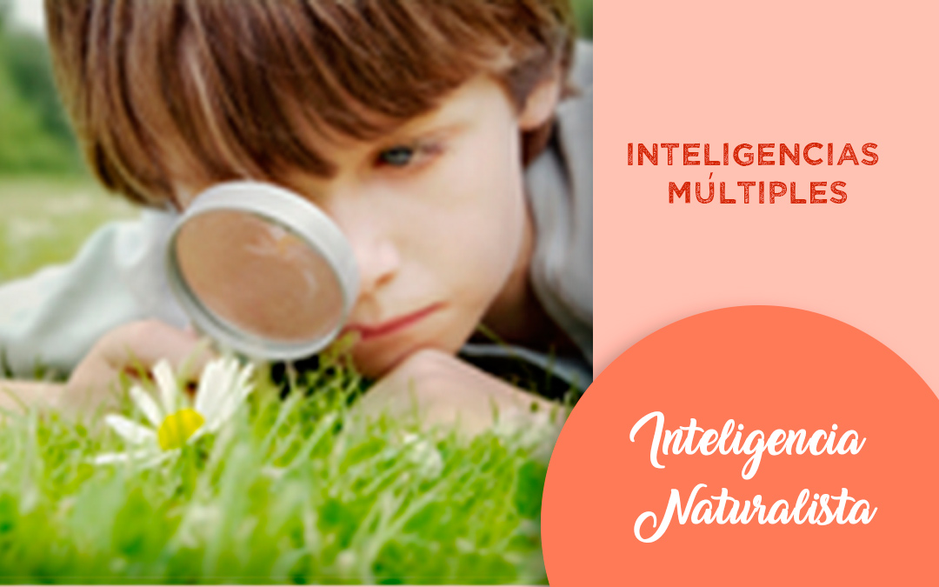
Inteligenta Naturalista
Inteligența naturalistă este abilitatea innăscută de a conecta cu natura și de a înțelege ritmurile și modelele sale. Cultivarea inteligenței naturaliste îmbogățește viața și susține relații durabile.

Slide 12
Link-ul pentru testul de inteligenta.
https://www.idrlabs.com/multiple-intelligences/test.php

